Slide 1
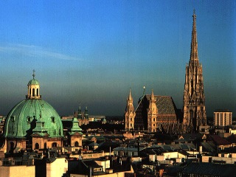
Βιέννη
Η Βιέννη (Wien) είναι η πρωτεύουσα της Αυστρίας και ένα από τα ομόσπονδα κρατίδιά της. Με πληθυσμό περίπου 2.000.000 κατοίκων, αποτελεί την μεγαλύτερη πόλη καθώς και το πολιτικό, πολιτισμικό και οικονομικό κέντρο της χώρας.Την Βιέννη επίσης επισκέπτονται οι περισσότεροι τουρίστες την περίοδο των Χριστουγέννων, όπου υπάρχουν πολύ ωραία αξιοθέατα όπως η χριστουγεννιάτικη αγορά της.

Slide 2
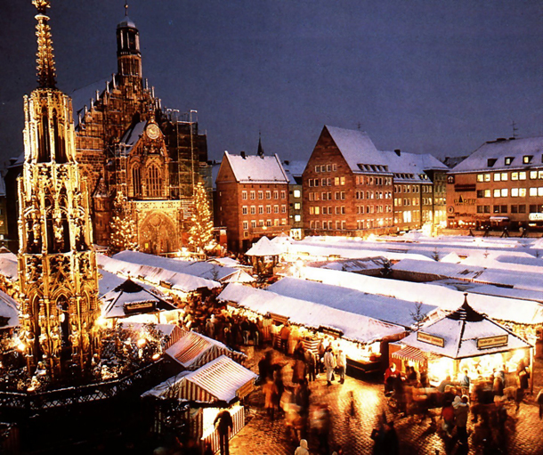
Χριστουγεννα στη Βιεννη
Ένας από τους πιο κλασσικούς, Χριστουγεννιάτικους προορισμούς..
Στη Βιέννη, τα Χριστούγεννα είναι πανέμορφα, παραμυθένια.
Η αγορά, τα μαγαζιά, τα αυτοκρατορικά παλάτια με τους πανέμορφους κήπους, τα γραφικά της σοκάκια, οι λαμπεροί δρόμοι της, γεμίζουν με χιλιάδες λαμπάκια, πολύχρωμα στολίδια..
Η Χριστουγεννιάτικη διακόσμηση είναι εντυπωσιακή και η Αυστριακή πρωτεύουσα μοιάζει κυριολεκτικά σα να βγήκε από ένα παραμύθι.. Το απόλυτο Χριστουγεννιάτικο κλίμα είναι εδώ !!Οι βόλτες στην πόλη είναι ατελείωτες.. Καταρχάς, κουκουλωθείτε, μπουφάν, σκούφοι, γάντια, διπλές και χοντρές κάλτσες και ξεκινήστε την περιήγησή σας.. αφού πιείτε πρώτα ένα ζεστό καφεδάκι, ή μια καυτή σοκολάτα..

Slide 3
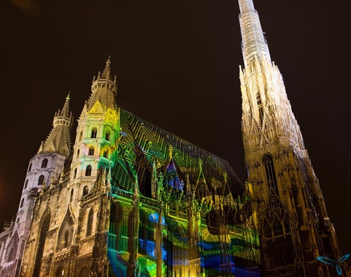
Άγιος Στέφανος
Στο κέντρο της παλιάς συνοικίας, ξεχωρίζει ο μεγαλοπρεπέστατος Καθεδρικός του Αγίου Στεφάνου. Αξίζει την επίσκεψή σας. Την Παραμονή των Χριστουγέννων, μπορείτε αν θέλετε να παρακολουθήσετε τη Χριστουγεννιάτικη Λειτουργία, καθώς και κάλαντα από παιδικές χορωδίες, αφού όμως έχετε από πριν κλείσει εισιτήριο…!!!

Slide 4
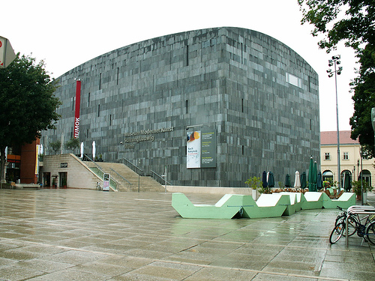
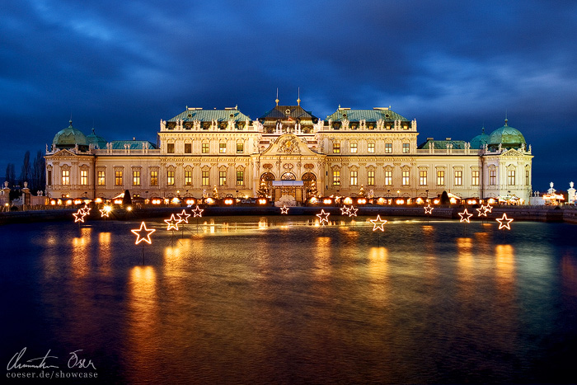
Μουσεία και το ανάκτορο Σεμπρουν
Κάντε βόλτα στη γειτονιά των Μουσείων (Museum Quartier) και επισκεφτείτε το Μουσείο μοντέρνας Τέχνης, το Παιδικό Μουσείο, αλλά και το μουσείο Λεοπόλντ.
Θα εντυπωσιαστείτε από το ανάκτορο Σεμπρούν (η πρώην κατοικία των Αυστριακών Αυτοκρατόρων), το οποίο και θεωρείται από τα πιο σημαντικά αξιοθέατα της Αυστριακής Πρωτεύουσας.

Slide 5
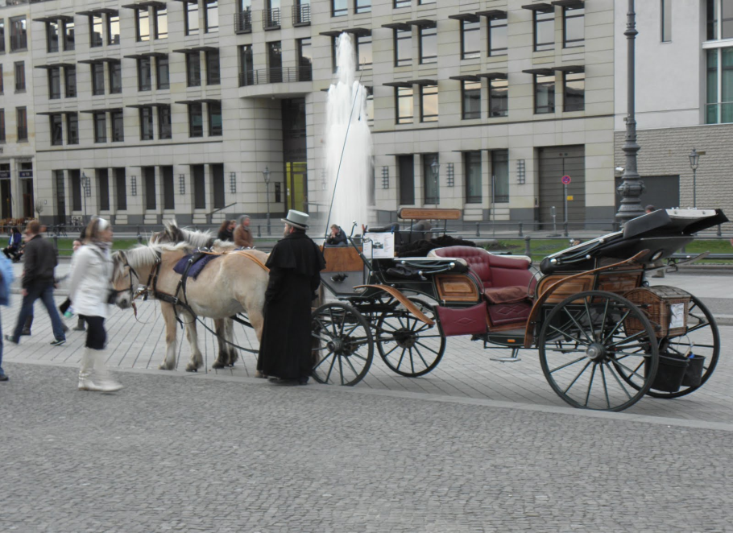
Βόλτα με τις άμαξες
Μπορείτε να κάνετε μία στάση και να πιείτε ένα ζεστό καφεδάκι στο Βασιλικό Περίπτερο και μετά να συνεχίσετε την περιήγησή σας, κάνοντας μια βόλτα στον πιο παλιό ζωολογικό κήπο της Ευρώπης (χρονολογείται γύρω στο 1752).
Γυρίστε όποια σημεία της πόλης επιθυμείτε, επάνω σε μια από τις πολλές γραφικές αμαξούλες που κυκλοφορούν στην ιστορική πρωτεύουσα.

Slide 6
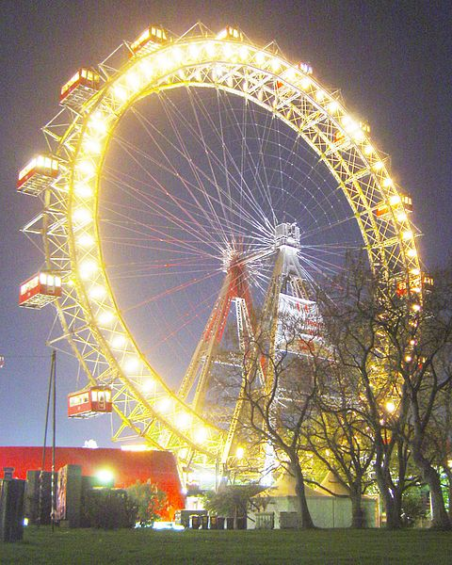
Τροχός Wiener Riesenrad
Θα θαυμάσετε τον ιστορικό τροχό Wiener Riesenrad, ο οποίος είναι στολισμένος με 36.000 λαμπιόνια παρακαλώ..
Ο συγκεκριμένος, κατασκευάστηκε το 1897, για να γιορταστεί το χρυσό ιωβηλαίο του τότε αυτοκράτορα Φραγκίσκου Ιωσήφ !!
Ο ιστορικός αυτός τροχός, στην αρχή είχε 30 κουβούκλια (το ένα χωράει 16 άτομα), μετά όμως την καταστροφή που υπέστη στο Β’ Παγκόσμιο Πόλεμο, αποκαταστάθηκαν μόλις τα 15 από αυτά.

Slide 7
Αγορές
Στη Χριστουγεννιάτικη αγορά, δεσπόζουν ξύλινες καλύβες, πάντα στο πνεύμα των Χριστουγέννων, όπου μπορείτε να βρείτε ότι θελήσετε, από φαγητό, ζεστό κρασάκι, στολίδια, παιχνίδια, είδη χειροτεχνίας, μπορείτε ακόμη να ψωνίσετε και τα δωράκια σας.. γιατί όχι..
Χριστουγεννιάτικες παραδοσιακές αγορές, θα συναντήσετε σε όλες τις Πλατείες της Βιέννης και είναι όλες πανέμορφες.

Slide 8

Σας ευχόμαστε, καλά Χριστούγεννα!!!
Ευτυχία και Αποστολία

